Slide 1
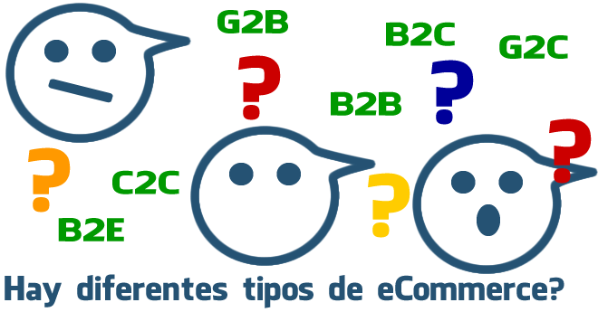
Tipos de comercio electrónico
RAMON CASTRO
MANUEL FERNANDEZ
PEDRO RAMOS 3-178-412

Slide 2
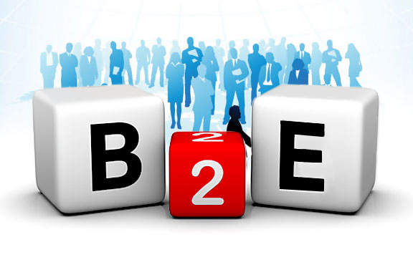
B2E
B2E (busomess to employee) negocio a empleados: este tipo de negocio se caracteriza por el comercio de las empresas entres sus empleados a manera de incentivo

Slide 3
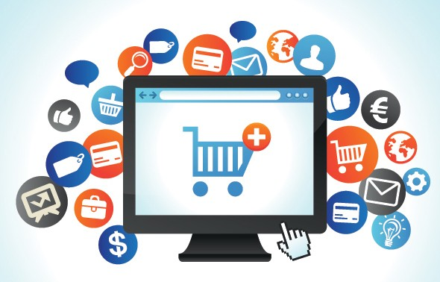
B2C
B2C(Business to Consumer) Negocio a Consumidor: es el tipo de comercio más utilizado en la actualidad este se caracteriza por la compra de productos por internet

Slide 4

B2B
B2B (Business to Business) Negocio a Negocio : Negocio electrónico en el cual una empresa vende sus servicios o productos a otra empresa

Slide 5

C2C
C2C(consumer to consumer) Consumidor a Consumidor: este tipo de comercio electrónico se caracteriza por el negocio de consumidor a consumidor a tipo de casa de subastas

Slide 6

B2G
B2G (Business to Government) Negocio a Gobierno: Este tipo de negocio se caracteriza principalmente porque una empresa presta principalmente sus servicios al Estado o Gobierno.

Slide 7

G2C
G2C(government to citizen) Gobierno a Ciudadano: Este tipo de comercio de dirige a los ciudadanos de un país. Estos se crean para facilitar los trámites como pagar impuestos, registrar vehículos.

Slide 8
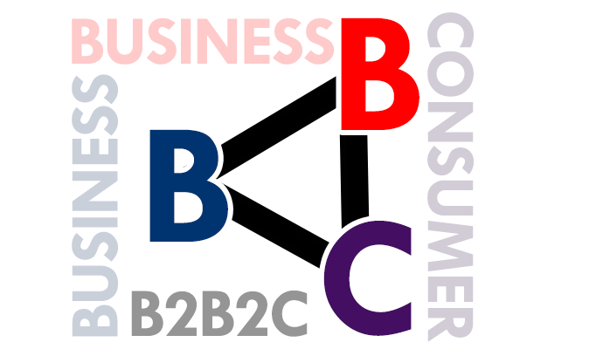
B2B2C
B2B2C(Business to Business to Consumer) Negocio a Negocio a Consumidor: Este tipo de negocio agrupa los tipos de negocio B2B(Negocio a Negocio) y B2C(Negocio a Consumidor), se caracteriza por ser una empresa la cual le vende sus productos y servicios a otras empresas y/o a sus clientes.

Slide 9

B2A
B2A(Business to Administration)negocios a administraciones: se refiere a todas las transacciones entre empresas y organizaciones gubernamentales

Slide 10
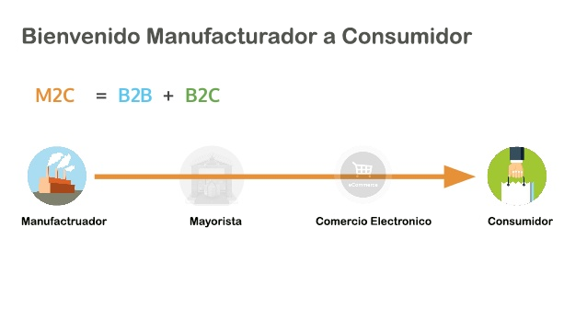
M2C
M2C (manufacturer to consumer) Manufacturador a Consumidor :En este tipo de negocio los manufacturadores hacen llegar sus productos directamente a los consumidores.

Slide 11
Concluciones

